Slide 1

操作系统课程实验
进程与资源管理

Slide 2




CONTEXT
PPT模板：www.1ppt.com/moban/ PPT素材：www.1ppt.com/sucai/
PPT背景：www.1ppt.com/beijing/ PPT图表：www.1ppt.com/tubiao/
PPT下载：www.1ppt.com/xiazai/ PPT教程： www.1ppt.com/powerpoint/
资料下载：www.1ppt.com/ziliao/ 范文下载：www.1ppt.com/fanwen/
试卷下载：www.1ppt.com/shiti/ 教案下载：www.1ppt.com/jiaoan/
PPT论坛：www.1ppt.cn PPT课件：www.1ppt.com/kejian/
语文课件：www.1ppt.com/kejian/yuwen/ 数学课件：www.1ppt.com/kejian/shuxue/
英语课件：www.1ppt.com/kejian/yingyu/ 美术课件：www.1ppt.com/kejian/meishu/
科学课件：www.1ppt.com/kejian/kexue/ 物理课件：www.1ppt.com/kejian/wuli/
化学课件：www.1ppt.com/kejian/huaxue/ 生物课件：www.1ppt.com/kejian/shengwu/
地理课件：www.1ppt.com/kejian/dili/ 历史课件：www.1ppt.com/kejian/lishi/
about
about
about
about
实验目的
实验内容
实验要求
实验指导

Slide 3

实验目的
设计和实现进程与资源管理，并完成Test shell的编写
建立系统的进程管理、调度、资源管理和分配的知识体系
加深对操作系统进程调度和资源管理功能的宏观理解和微
观实现技术的掌握

Slide 4

实验内容
设计与实现一个简单的进程与资源管理器，要求具有如下功能：
完成进程创建、撤销和进程调度；
完成多单元 (Multi_Unit)资源的管理
完成资源的申请和释放
完成错误检测和定时器中断功能
通过编写测试脚本（test shell）来完成对进程与资源管理器的测试

Slide 5
实验要求
设计与实现一个进程和资源管理器：
进程通过定义一个进程控制块的数据结构（PCB）来表示
资源通过定义一个资源控制块数据结构（RCB）来表示；
函数调用包括进程管理和调度的create, request等
设计与实现驱动程序（test shell）：
即将命令语言（即用户要求）转换成对与内核函数（如create, request等）的调用
要求提交可以测试的程序代码＋提交实验报告

Slide 6

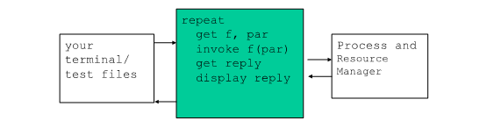
实验指导
系统总体架构如图所示
最右边部分为进程与资源管理器，属于操作系统内核的功能
中间绿色部分为驱动程序test shell, 设计与实现test shell，
该test shell将调度所设计的进程与资源管理器来完成测试

Slide 7
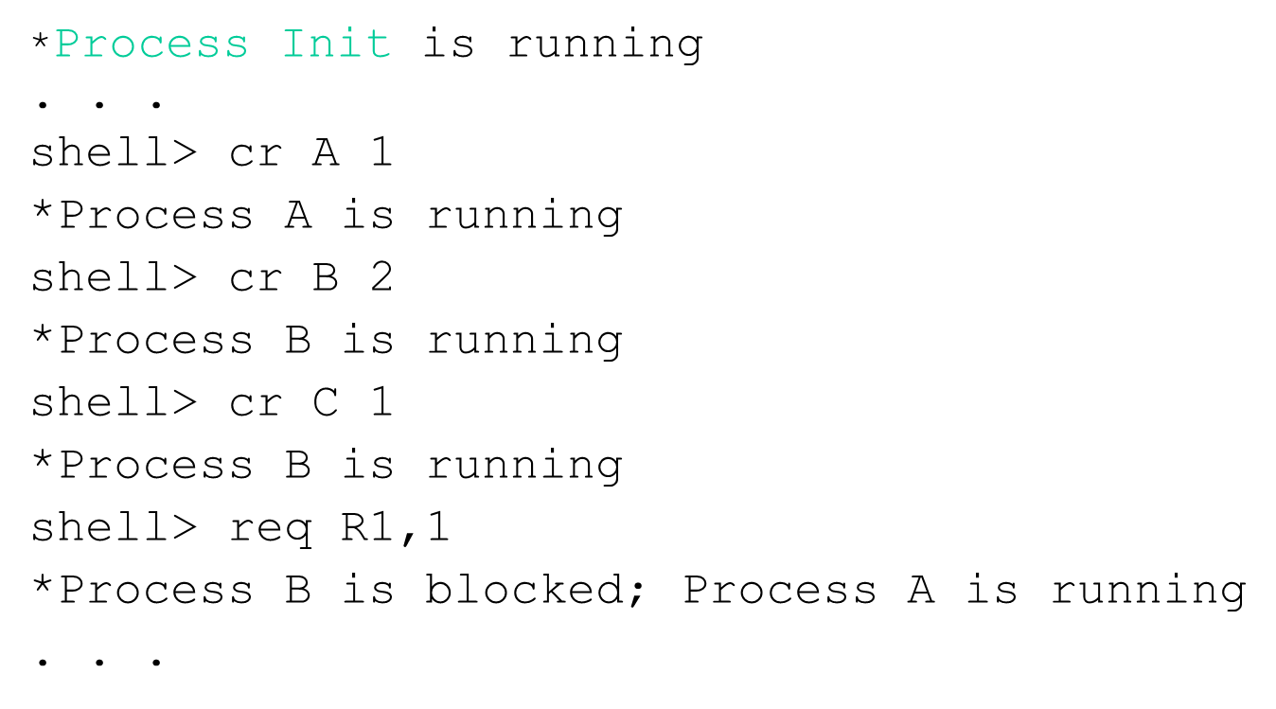
Test shell 示例：

Slide 8
进程状态
Ready running blocked
进程操作
创建create: (none) ->ready
撤销destroy: running/ready/blocked->none
请求资源request: running->blocked(缺乏资源)
释放资源release: blocked -> running
时钟中断time_out: running -> ready
调度: ready -> running

Slide 9
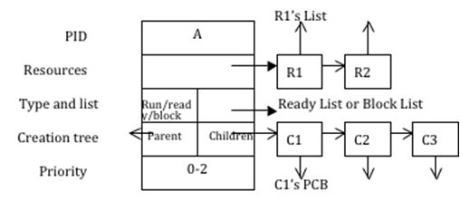
进程控制块结构（PCB）
Ready list 数据结构

Slide 10
主要函数
创建进程:
Create(initialization parameters)
{
create PCB data structure
initialize PCB using parameters
link PCB to creation tree
insert(RL, PCB)//插入相应优先级队列的尾部
Scheduler()
}
撤销进程:
Destroy (pid)
{
get pointer p to PCB using pid
Kill_Tree(p)
Scheduler() //调度其他进程执行
}

Slide 11
资源管理设计
数据结构
资源的表示：设置固定的资源数量，4类资源，R1，R2，R3，R4，每类资源Ri有i个
资源控制块Resource control block (RCB）组成：
RID: 资源的ID
Status: 空闲单元的数量
Waiting_List: list of blocked process
资源数据结构RCB

Slide 12
请求资源示例
Request(rid)
{
r = Get_RCB(rid);
if (r->Status == 'free') //只有一个资源时可以用free和allocated来表示资源状态
{
r->Status = 'allocated‘;
insert(self->Other_Resources, r);
}
else
{
self->Status.Type = 'blocked';
self->Status.List = r;//point to block list, self is blocked by r
remove(RL, self);// remove self from the ready list
insert(r->Waiting_List, self);// 将进程self插入到资源r的等待队列尾部
Scheduler();
}
｝

Slide 13
释放资源示例
Release(rid)
{
r = Get_RCB(rid);
remove(self->Other_Resources, r);//将r从进程self占用的资源中移走
if (r->Waiting_List == NIL) //没有进程在等待资源r
{
r->Status = 'free';
}
else
{
remove(r->Waiting_List, q);//q为waiting_list中第一个阻塞进程
q->Status.Type = 'ready';
q->Status.List = RL;//就绪队列
insert(q->Other_Resources, r);
insert(RL, q); //q插入就绪队列中相应优先级队列的末尾
Scheduler();
}
}

Slide 14
时钟中断示例
Time_out()
{
find running process q; //当前运行进程q
remove(RL, q);// remove from head
q->Status.Type = 'ready';
insert(RL, q);// insert into tail
Scheduler();
}

Slide 15
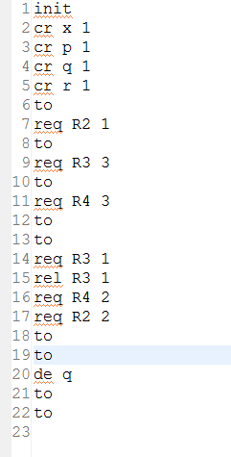

结果展示
每条命令过后，会显示当前运行程序的PID，cr是创建进程，to是时间中断，req是资源请求，rel是资源释放，de是撤销进程，默认不时间中断进程一直运行，如果请求资源阻塞则放入等待队列，从就绪队列头部调度进程运行

Slide 16
THANKS

